Slide 1

Trabajo final de Programación Web
Aplicación Web para la gestion económica de la cadena de tiendas TRD CARIBE
Evelio Antonio Piedra Cueria
Hector Manuel Prestamo Blanco
Nankin Rodríguez Herrera

Slide 2
Introducción

Slide 3
Problemática
La cadena TRD Caribe en MLC enfrenta desafíos en la gestión de sus operaciones debido a la falta de un sistema de gestión económica efectivo y automatizado que permita el control integral de los procesos.

Slide 4
Problema de investigación
¿Como diseñar, desarrollar y probar un software de gestión económica para la cadena TRD Caribe en MLC que permita informatizar los procesos?

Slide 5
Objetivo
Desarrollar un software de gestión económica para la cadena TRD Caribe que permita la automatización de los procesos.

Slide 6







Herramientas
v.4.2.1
v.3
v.3.11
v.5
v.3
ECMAScript 2021
v.5.1.3

Slide 7
Diseño arquitectónico

Slide 8
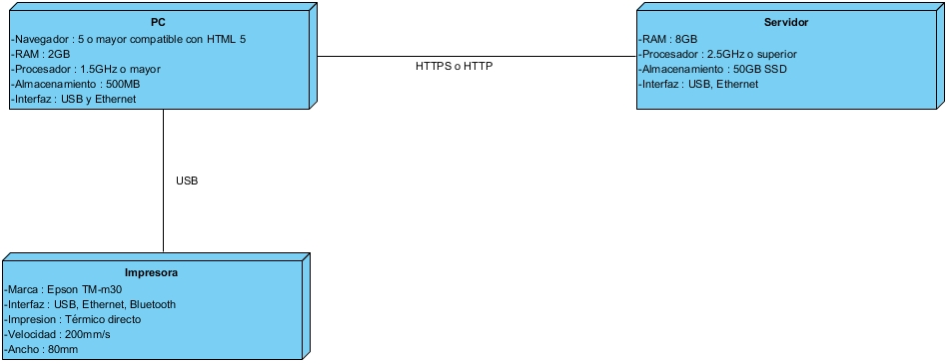
Vista implementación

Slide 9
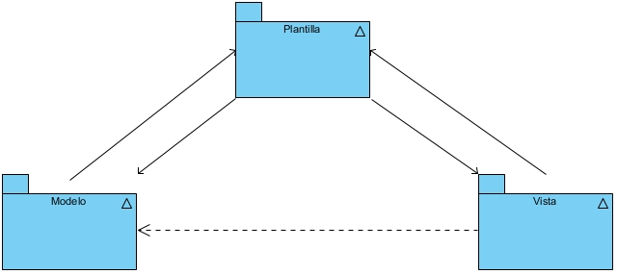
Vista lógica

Slide 10
Prototipos de vistas

Slide 11
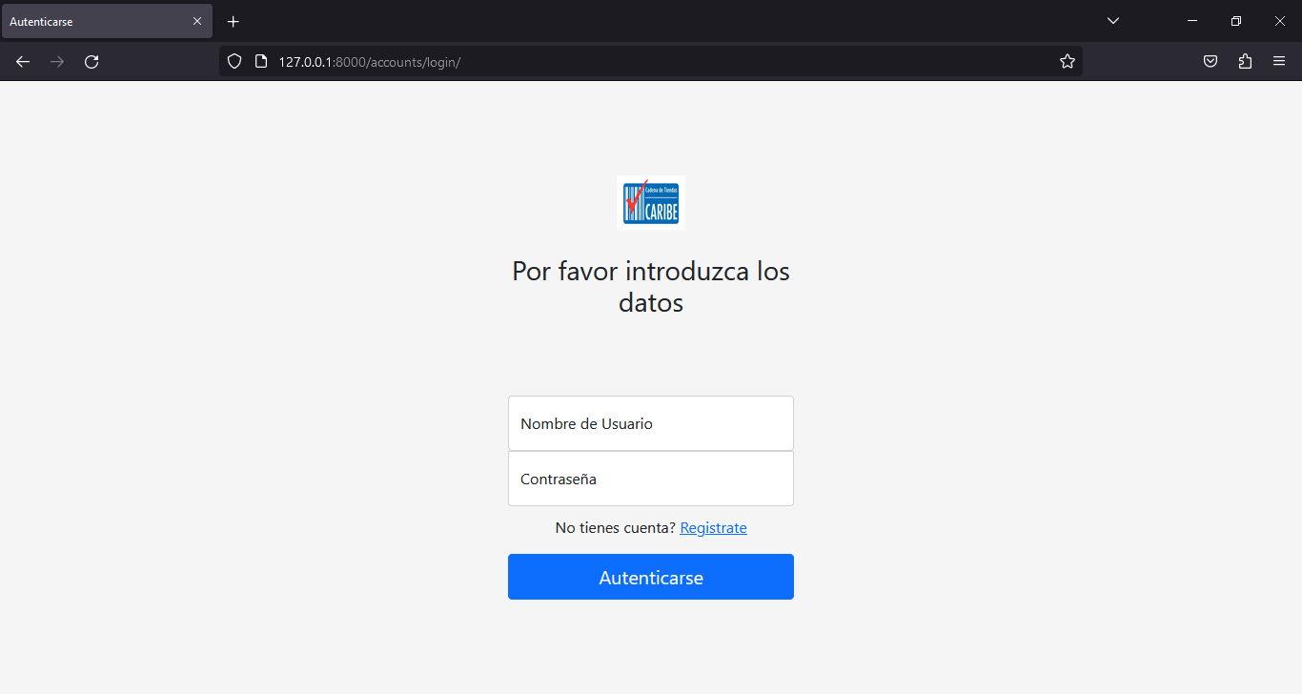
Autenticación

Slide 12
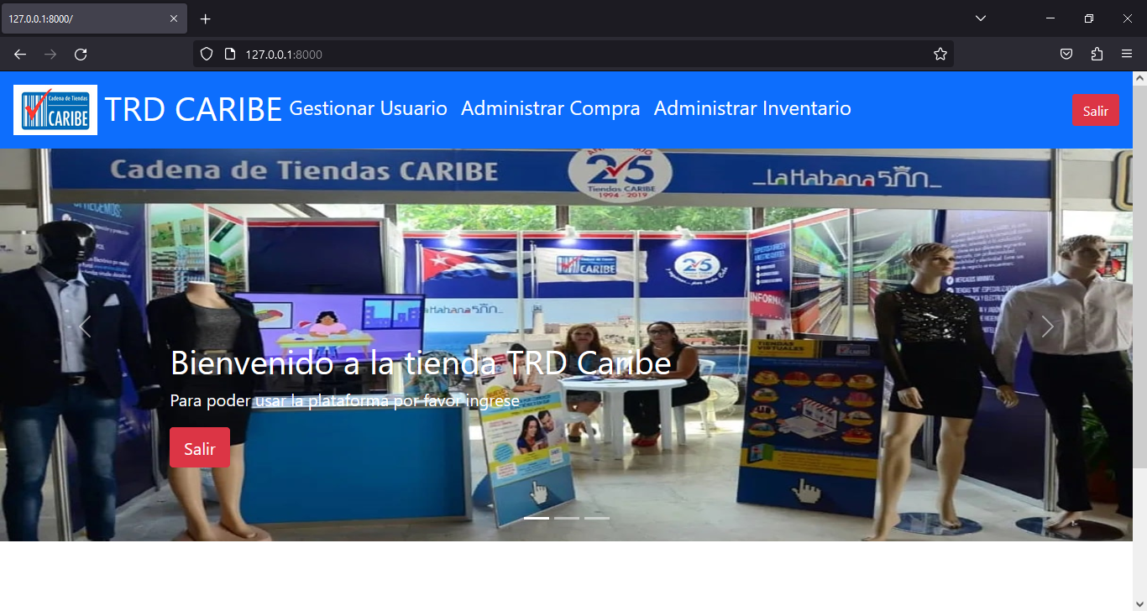
Pagina principal

Slide 13
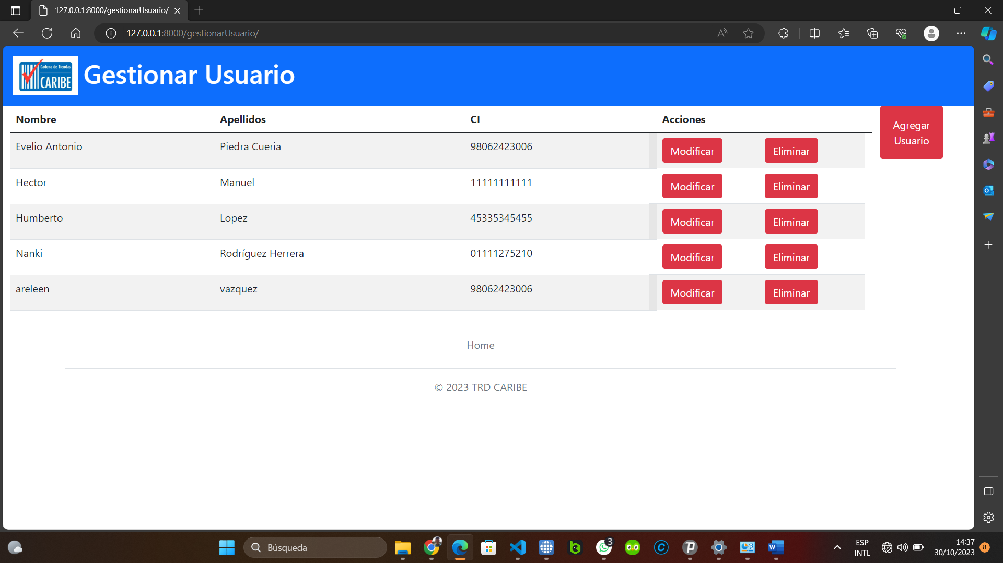
Pagina principal

Slide 14
Funcionalidad del Sistema

Slide 15
Gestionar usuario. Registrar usuario
No. | Actor | Sistema
1 | Selecciona de la interfaz principal la funcionalidad “Gestionar usuarios”
2 |  | Muestra una interfaz con un listado de usuarios que permite registrar, modificar y/o eliminar uno o más usuarios.
3 | Desea registrar, modificar o eliminar usuario(s).
4 |  | Elegir alguna de las siguientes opciones: Para registrar “Registrar Usuario” Para modificar “Modificar Usuario” Para eliminar “Eliminar Usuario”
5 | Muestra una lista de requerimientos a la derecha
6 |  | Rellenar los siguientes campos: Nombre Apellidos CI Dirección Teléfono
7 | Introduce los datos y presiona “Registrar” para registrar usuarios en el sistema
8 |  | Verificar que los campos estén llenos
9 |  | Verificar que los datos estén correctamente escritos
10 |  | Verificar que el usuario no exista en el sistema
11 |  | Almacena los datos del usuario y responde con un mensaje “Usuario registrado satisfactoriamente”

Slide 16
Gestionar usuario. Modificar usuario
No. | Actor | Sistema
1 | Marca la opción de modificar, del usuario correspondiente
2 |  | Muestra una ventana aparte con los datos a modificar: Nombre Apellidos CI Y el botón “Modificar”
3 | Realiza las actualizaciones correspondientes y actualiza la lista
4 |  | Verificar que los campos estén llenos
5 |  | Verificar que los datos estén correctamente escritos
7 |  | Actualiza los datos del usuario y responde con un mensaje “Usuario actualizado satisfactoriamente”

Slide 17
Gestionar usuario. Eliminar usuario
No. | Actor | Sistema
1 | Marca la opción de eliminar, del usuario correspondiente
2 |  | Muestra un mensaje de alerta “¿Está seguro de que desea eliminar este usuario?” Y los botones “Aceptar”, “Cancelar”
3 | Presiona el botón “Aceptar”
4 |  | Elimina al usuario del sistema y lanza un mensaje “Usuario eliminado satisfactoriamente”
5 |  | Actualiza la lista de los usuarios existentes.

Slide 18
Administrar compra. Registrar compra
No. | Actor | Sistema
1 | Selecciona de la interfaz principal la funcionalidad “Administrar compras”
2 |  | Muestra un listado con las compras realizadas en la tienda
3 | Registra o modifica una compra
4 |  | Realiza una alguna de las siguientes acciones: Para registrar una compra “Registrar compra” Para modificar la compra: “Modificar compra”
5 | Desea registrar o modificar las compras.
 |  | Elegir alguna de las siguientes opciones: Para registrar “Registrar Compra” Para modificar “Modificar Compra”
6 | Para registrar se muestra una lista de requerimientos a la derecha
7 |  | Rellenar los campos: Nombre del producto Cantidad Y el botón “Registrar”.
8 | Completa los campos y presiona el botón “Registrar”.
9 |  | Verificar que todos los campos estén llenos.
10 |  | Verificar que los datos sean correctos.
11 |  | Almacenar los datos de la compra y muestra un mensaje “Compra registrada satisfactoriamente”

Slide 19
Administrar compra. Eliminar compra
No. | Actor | Sistema
1 | Marca la opción de eliminar, de la compra correspondiente
2 |  | Muestra un mensaje de alerta “¿Está seguro de que desea eliminar esta compra?” Y los botones “Aceptar”, “Cancelar”
3 | Presiona el botón “Aceptar”
4 |  | Elimina la compra del sistema y lanza un mensaje “Compra eliminado satisfactoriamente”
5 |  | Actualiza la lista de las compras existentes.

Slide 20
Administrar inventario. Registrar inventario
No. | Actor | Sistema
1 | Selecciona de la interfaz principal la acción “Realizar inventario”.
2 |  | Muestra un listado del inventario que se han realizado mensualmente.
3 | Para registrar el inventario se muestra una lista de requerimientos a la derecha
4 |  | Muestra los siguientes campos a introducir: Nombre Tipo Cantidad Y el botón “Añadir”
5 | Introduce los datos y presiona el botón “Añadir”
6 |  | Verificar que todos los campos estén llenos.
7 |  | Verificar que los datos sean correctos.
8 |  | Almacena los datos del inventario y muestra un mensaje “Registro satisfactorio”

Slide 21
Administrar inventario. Eliminar inventario
No. | Actor | Sistema
1 | Marca la opción de eliminar, del inventario correspondiente
2 |  | Muestra un mensaje de alerta “¿Está seguro de que desea eliminar este inventario de la base de datos?” Y los botones “Aceptar”, “Cancelar”
3 | Presiona el botón “Aceptar”
4 |  | Elimina el inventario del sistema y lanza un mensaje “Inventario eliminado satisfactoriamente”
5 |  | Actualiza la lista del inventario existente.

Slide 22
Conclusiones

Slide 23
Conclusiones
A traves del desarrollo de la aplicación web para la gestion economica de la cadena de tiendas TRD CARIBE se solucionó la problemática planteada al inicio del Diseño del Proyecto. Cumple con los requerimientos necesarios para establecer un comercio de los bienes disponibles de la tienda al igual que facilita la gestion y administración del personal y el inventario.

